Slide 1

第八章 命名实体识别

Slide 2

第八章 命名实体识别
8.1 概述
8.2 基于规则的命名实体识别
8.3 命名实体识别语料库
8.4 基于层叠隐马尔可夫模型的角色标注框架
8.5 基于序列标注的命名实体识别
8.6 自定义领域命名实体识别
8.7 总结

Slide 3
8.1.1 命名实体
文本中有一些描述实体的词汇，比如人名、地名、组织机构名、股票基金、医学术语等，称为命名实体（named entity）
数量无穷
构词灵活
类别模糊

Slide 4
8.1.2 命名实体识别
识别出句子中命名实体的边界与类别的任务称为命名实体识别（Named Entity Recognition，NER）
对于规则性较强的命名实体，完全可以通过正则表达式处理
对于较短的命名实体，比如人名，完全可以通过分词确定边界，通过词性标注模块确定类别
在另一些语料库中（如PKU等），机构名这样的复合词是拆开的，此时就需要一个专门的命名实体识别模块了

Slide 5
8.2 基于规则的命名实体识别
这些系统属于HanLP早期设计的一部分，虽然已经落伍，但可以应付一些语料匮乏的专门领域

Slide 6
8.2.1 基于规则的音译人名识别
在一段待识别的文本中，若音译字符连续出现，则很有可能来自一个音译人名
若粗分结果中某词语的备选词性（词性由核心词典、用户词典提供）含有nrf（音译人名），则触发规则2)；
从该词语出发往右扫描，若遇到音译人名词库中的词语，则合并，否则终止扫描。

Slide 7
8.2.2 基于规则的日本人名识别
日本人名识别规则：
在文本中匹配日本人名的姓氏和名字，分别记作x和m；
将连续的xm合并为日本人名，标注为nrj。

Slide 8
8.2.3 基于规则的数词英文识别
首先利用com.hankcs.hanlp.dictionary.other.CharType工具类获取每个字符的类型。
然后扫描字符串的类型数组，将类型相同的字符合并，利用其类型确定词性（数词m或英文nx等）
segment = ViterbiSegment() print(segment.seg("牛奶三〇〇克壹佰块")) print(segment.seg("牛奶300克100块")) print(segment.seg("牛奶300g100rmb"))

Slide 9
8.3 命名实体识别语料库
命名实体识别语料的针对性非常强，往往是人们关心什么样的命名实体，就去标注什么样的语料

Slide 10
8.3.1 1998年《人民日报》语料库
萨哈夫/nr 说/v ，/w 伊拉克/ns 将/d 同/p [联合国/nt 销毁/v 伊拉克/ns 大规模/b 杀伤性/n 武器/n 特别/a 委员会/n]/nt 继续/v 保持/v 合作/v 。/w
PKU语料库中还存在许多nz专有名词类型的复合词：
[延安/ns 供水/vn 工程/n]/nz 建成/v 通水/v
黄浦江畔/ns 的/u [东方/s 明珠/n 电视塔/n]/nz 前/f 热闹非凡/l
一九九七年/t [诺贝尔/nr 物理奖/n]/nz 获得者/n

Slide 11
8.3.2 微软命名实体识别语料库
<SENTENCE> <w>我们</w><w>藏</w><w>有</w><w>一</w><w>册</w><w><TIMEX TYPE="DATE">１９４５年６月</TIMEX></w><w>油印</w><w>的</w><w>《</w><w><NAMEX TYPE="LOCATION">北京</NAMEX></w><w>文物</w><w>保存</w><w>保管</w><w>状态</w><w>之</w><w>调查</w><w>报告</w><w>》</w><w>，</w><w>调查</w><w>范围</w><w>涉及</w><w><NAMEX TYPE="LOCATION">故宫</NAMEX></w><w>、</w><w><NAMEX TYPE="LOCATION">历博</NAMEX></w><w>、</w><w><NAMEX TYPE="ORGANIZATION">古研所</NAMEX></w><w>、</w><w><NAMEX TYPE="LOCATION">北大清华图书馆</NAMEX></w><w>、</w><w><NAMEX TYPE="LOCATION">北图</NAMEX></w><w>、</w><w><NAMEX TYPE="LOCATION">日</NAMEX></w><w>伪</w><w>资料</w><w>库</w><w>等</w><w><NUMEX TYPE="INTEGER">二十几家</NUMEX></w><w>，</w><w>言</w><w>及</w><w>文物</w><w><NUMEX TYPE="INTEGER">二十万件</NUMEX></w><w>以上</w><w>，</w><w>洋洋</w><w><NUMEX TYPE="INTEGER">三万</NUMEX></w><w>余</w><w>言</w><w>，</w><w>是</w><w>珍贵</w><w>的</w><w><NAMEX TYPE="LOCATION">北京</NAMEX></w><w>史料</w><w>。</w> </SENTENCE>

Slide 12
8.4 基于层叠隐马尔可夫模型的角色标注框架
该框架的识别思路与日本人名的思路类似：为构成命名实体的短词语打标签，标签序列满足某种模式则识别为某种命名实体
角色标注模块的输入是分词模块的输出，两个模块都由隐马尔可夫模型驱动，所以称为层叠隐马尔可夫模型

Slide 13
8.4.1 基于角色标注的中国人名识别
标签 | 意义 | 例子
B | 姓氏 | 张华平先生
C | 双名的首字 | 张华平先生
D | 双名的末字 | 张华平先生
E | 单名 | 张浩说：“我是一个好人”
F | 前缀 | 老刘、小李
G | 后缀 | 王总、刘老、肖氏、吴妈、叶帅
K | 人名的上文 | 又来到于洪洋的家。
L | 人名的下文 | 新华社记者黄文摄
M | 两个中国人名之间的成分 | 编剧邵钧林和稽道青说
U | 人名的上文和姓成词 | 这里有关天培的壮烈
V | 人名的末字和下文成词 | 龚学平等领导, 邓颖超生前
X | 姓与双名的首字成词 | 王国维
Y | 姓与单名成词 | 高峰、汪洋
Z | 双名本身成词 | 张朝阳
A | 以上之外其他的角色
张华平和刘群教授论文《基于角色标注的中国人名自动识别研究》

Slide 14
8.4.1 基于角色标注的中国人名识别
语料转换
训练HMM
标注
模式匹配合并

Slide 15
8.4.1 基于角色标注的中国人名识别
语料转换
原始语料 [这里/r, 有/v, 关天培/nr, 的/u, 有关/vn, 事迹/n, 。/w] 姓名拆分 [这里/A, 有/K, 关/B, 天/C, 培/D, 的/L, 有关/A, 事迹/A, 。/A] 上文成词 [这里/A, 有关/U, 天/C, 培/D, 的/L, 有关/A, 事迹/A, 。/A] 添加首尾 [始##始/S, 这里/A, 有关/U, 天/C, 培/D, 的/L, 有关/A, 事迹/A, 。/A, 末##末/A]

Slide 16
8.4.1 基于角色标注的中国人名识别
标注
模式匹配合并
粗分结果[龚/nz, 学/v, 平等/a, 领导/n] 人名角色观察：[ K 1 A 1 ][龚 B 768 D 3 E 2 C 1 ][学 C 1698 D 298 L 19 E 11 K 8 B 5 ][平等 V 35 L 9 ][领导 K 238 L 47 ][ K 1 A 1 ] 人名角色标注：[ /K ,龚/B ,学/C ,平等/V ,领导/K , /K] 识别出人名：龚学 BC 识别出人名：龚学平 BCD 细分词网： 0:[ ] 1:[龚, 龚学, 龚学平] 2:[学] 3:[平, 平等] 4:[等] 5:[领导] [龚学平/nr, 等/udeng, 领导/n]

Slide 17
8.4.2 基于角色标注的地名识别
角色 | 意义 | 示例
A | 地名的上文 | 我/来到/中/关/园
B | 地名的下文 | 刘家村/和/下岸村/相邻
C | 中国地名的首部 | 石/河/子/乡/
D | 中国地名的中部 | 石/河/子/乡/
F | 中国地名的末部 | 石/河/子/乡/
G | 中国地名的后缀 | 海/淀/区
X | 连接词 | 刘家村/和/下岸村/相邻
Z | 其他非地名成分
参考了俞鸿魁等人的论文《基于层叠隐马尔可夫模型的中文命名实体识别》

Slide 18
8.4.3 基于角色标注的机构名识别
角色 | 意义 | 例子
A | 上文 | 参与/亚太经合组织/的/活动
B | 下文 | 中央/电视台/报道
X | 连接词 | 北京/电视台/和/天津/电视台
C | 特征词的一般性前缀 | 北京/电影/学院
F | 特征词的译名性前缀 | 美国/摩托罗拉/公司
G | 特征词的地名性前缀 | 交通/银行/北京/分行
H | 特征词的机构名前缀 | 中共中央/顾问/委员会
I | 特征词的特殊性前缀 | 中央/电视台
D | 机构名的特征词 | 国务院/侨务/办公室
Z | 其他非机构名成分
参考俞鸿魁、张华平、刘群所著 《基于角色标注的中文机构名识别》

Slide 19
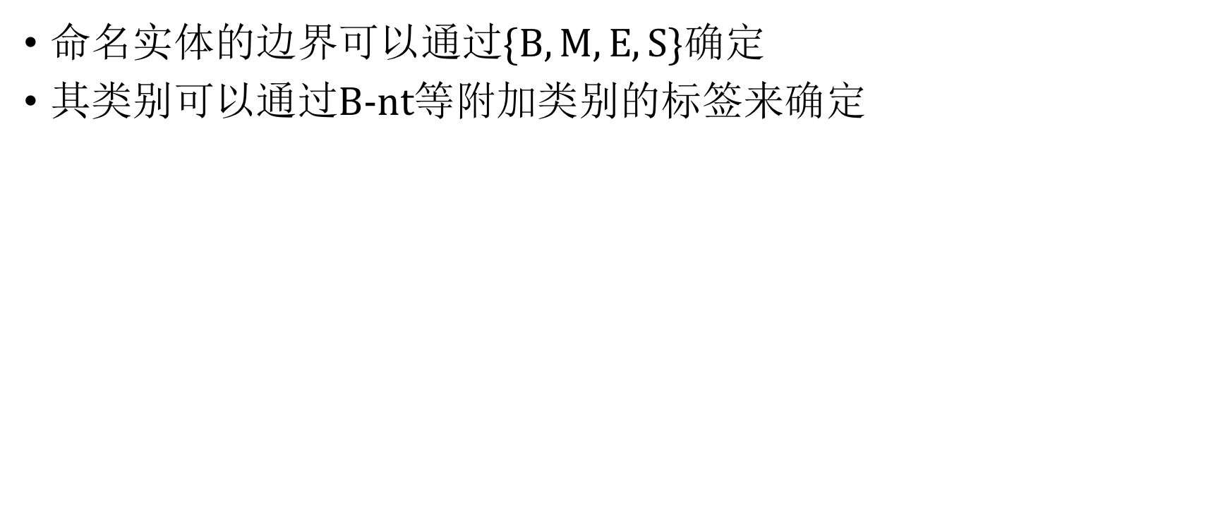
8.5 基于序列标注的命名实体识别
命名实体的边界可以通过$\{B,M,E,S\}$确定
其类别可以通过B-nt等附加类别的标签来确定

Slide 20
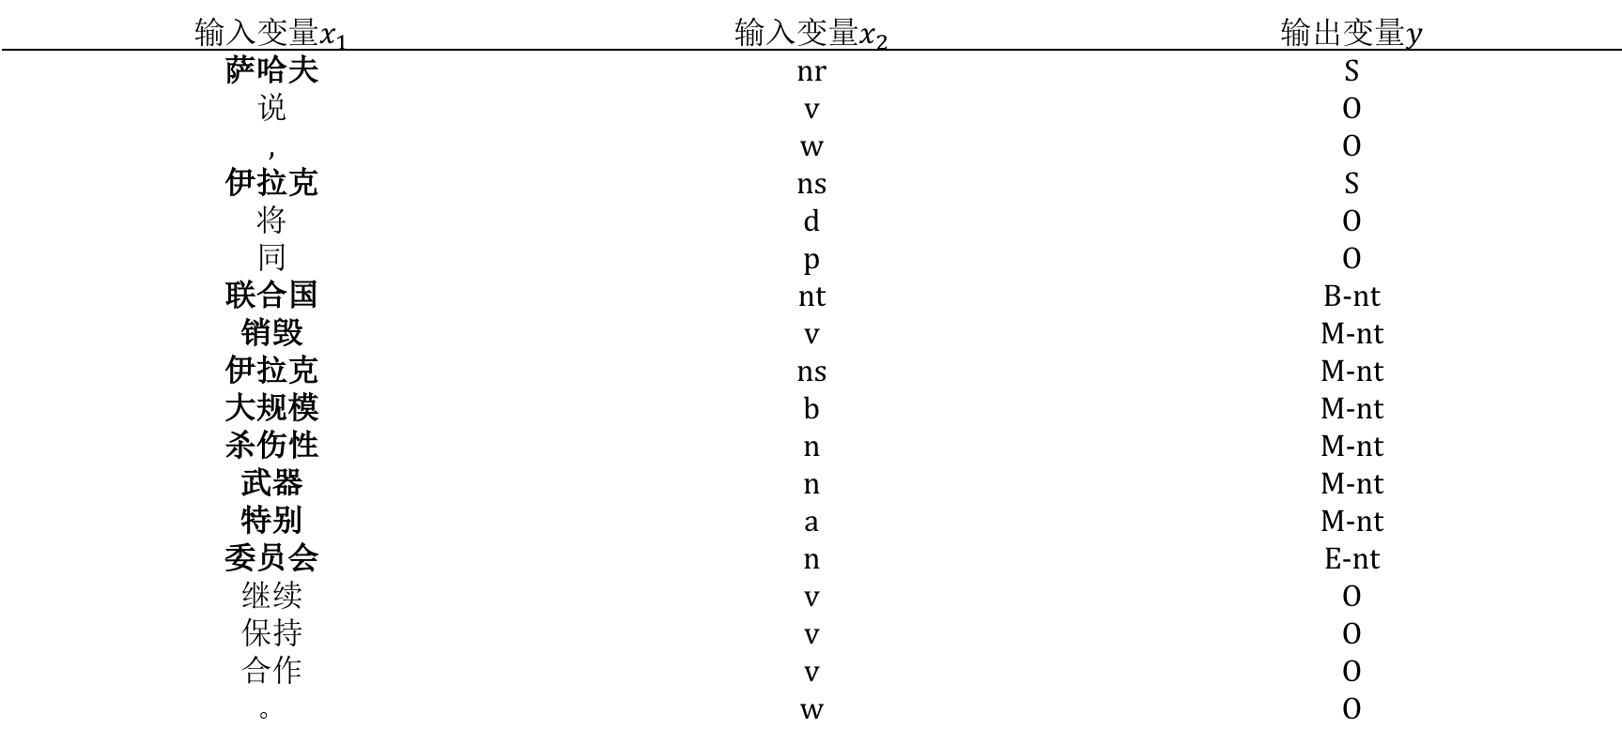
8.5 基于序列标注的命名实体识别
输入变量$x_{1}$ | 输入变量$x_{2}$ | 输出变量$y$
萨哈夫 | nr | S
说 | v | O
, | w | O
伊拉克 | ns | S
将 | d | O
同 | p | O
联合国 | nt | B-nt
销毁 | v | M-nt
伊拉克 | ns | M-nt
大规模 | b | M-nt
杀伤性 | n | M-nt
武器 | n | M-nt
特别 | a | M-nt
委员会 | n | E-nt
继续 | v | O
保持 | v | O
合作 | v | O
。 | w | O

Slide 21
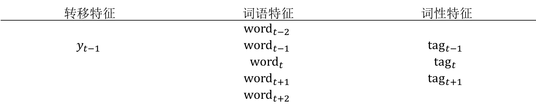
8.5.1 特征提取
转移特征 | 词语特征 | 词性特征
 | $${word}_{t−2}$$
$$y_{t−1}$$ | $${word}_{t−1}$$ | $${tag}_{t−1}$$
 | $${word}_{t}$$ | $${tag}_{t}$$
 | $${word}_{t+1}$$ | $${tag}_{t+1}$$
 | $${word}_{t+2}$$

Slide 22
8.5.2 基于隐马尔可夫模型序列标注的命名实体识别
HMMNERecognizer recognizer = new HMMNERecognizer(); recognizer.train(corpus); // data/test/pku98/199801-train.txt

Slide 23
8.5.3 基于感知机序列标注的命名实体识别
PerceptronTrainer trainer = new NERTrainer(); return new PerceptronNERecognizer(trainer.train(corpus, model).getModel());

Slide 24
8.5.3 基于感知机序列标注的命名实体识别
在线学习
PerceptronLexicalAnalyzer analyzer = new PerceptronLexicalAnalyzer(new PerceptronSegmenter(), new PerceptronPOSTagger(), (PerceptronNERecognizer) recognizer);//① Sentence sentence = Sentence.create("与/c 特朗普/nr 通/v 电话/n 讨论/v [太空/s 探索/vn 技术/n 公司/n]/nt");//② while (!analyzer.analyze(sentence.text()).equals(sentence))//③ analyzer.learn(sentence);

Slide 25
8.5.4 基于条件随机场序列标注的命名实体识别
CRFNERecognizer recognizer = new CRFNERecognizer(null); // 空白 recognizer.train(corpus, model);

Slide 26
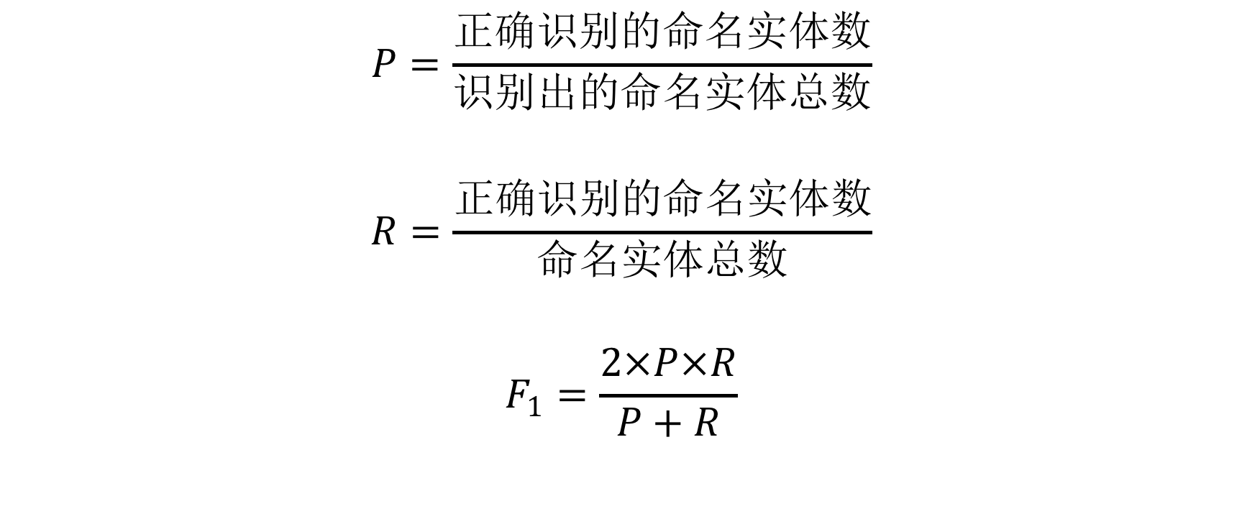
8.5.5 命名实体识别标准化评测
$$P=\frac{正确识别的命名实体数}{识别出的命名实体总数}$$
$$R=\frac{正确识别的命名实体数}{命名实体总数}$$
$$F_{1}=\frac{2×P×R}{P+R}$$

Slide 27
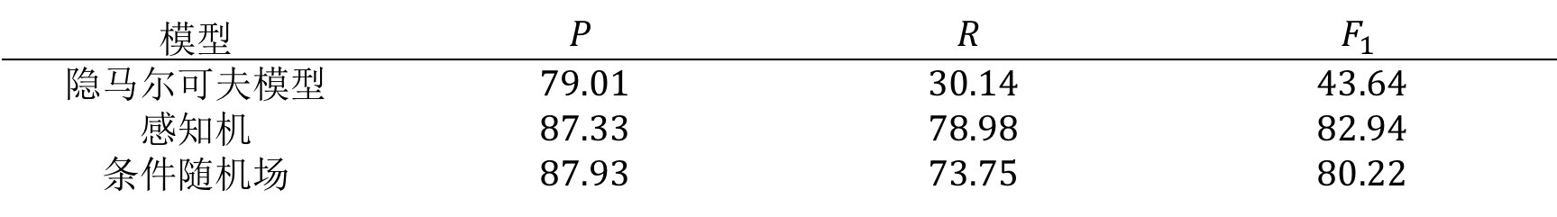
8.5.5 命名实体识别标准化评测
模型 | $$P$$ | $$R$$ | $$F_{1}$$
隐马尔可夫模型 | 79.01 | 30.14 | 43.64
感知机 | 87.33 | 78.98 | 82.94
条件随机场 | 87.93 | 73.75 | 80.22

Slide 28
8.6 自定义领域命名实体识别
以战斗机名称的识别为例，演示量身定制一套领域模型的完整流程

Slide 29
8.6.1 标注领域命名实体识别语料库
假设生语料中有如下句子：
米高扬设计米格-17PF：米格-17PF型战斗机比米格-17P性能更好。
HanLP的词法分析器输出如下结果：
米高扬/nr 设计/vn 米格/nr -/w 17/m PF/nx ：/w 米格/nr -/w 17/m PF/nx 型/k 战斗机/n 比/p 米格/nr -/w 17/m P/nx 性能/n 更好/d 。/w
人工将其校正为：
米高扬/nr 设计/v [米格/nr -/w 17PF/m]/np ：/w [米格/nr -/w 17PF/m]/np 型/k 战斗机/n 比/p [米格/nr -/w 17P/m]/np 性能/n 更好/l 。/w
样本至少标注数千个

Slide 30
8.6.2 训练领域模型
NERTrainer trainer = new NERTrainer(); trainer.tagSet.nerLabels.clear(); // 不识别nr、ns、nt trainer.tagSet.nerLabels.add("np"); // 目标是识别np PerceptronNERecognizer recognizer = new PerceptronNERecognizer(trainer.train(PLANE_CORPUS, PLANE_MODEL).getModel()); LexicalAnalyzer analyzer = new AbstractLexicalAnalyzer(new PerceptronSegmenter(), new PerceptronPOSTagger(), recognizer); System.out.println(analyzer.analyze("米高扬设计米格-17PF：米格-17PF型战斗机比米格-17P性能更好。"));

Slide 31
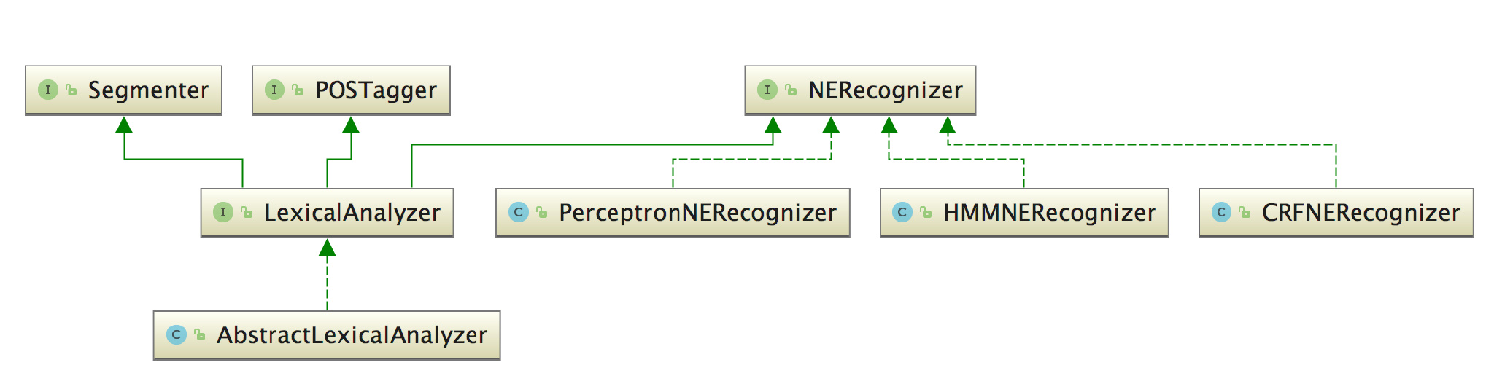
8.7 总结
从规则到统计
命名实体识别的规则
层叠隐马尔可夫模型角色标注
序列标注三种识别方法
作为监督学习的应用，命名实体识别离不开
标注语料库
设计特征模板
训练
评估准确率
模型能够识别出哪些命名实体完全由语料库决定。
通用语料库无法解决领域需求，领域语料库的标注非常重要。

